Slide 1



Slide 2
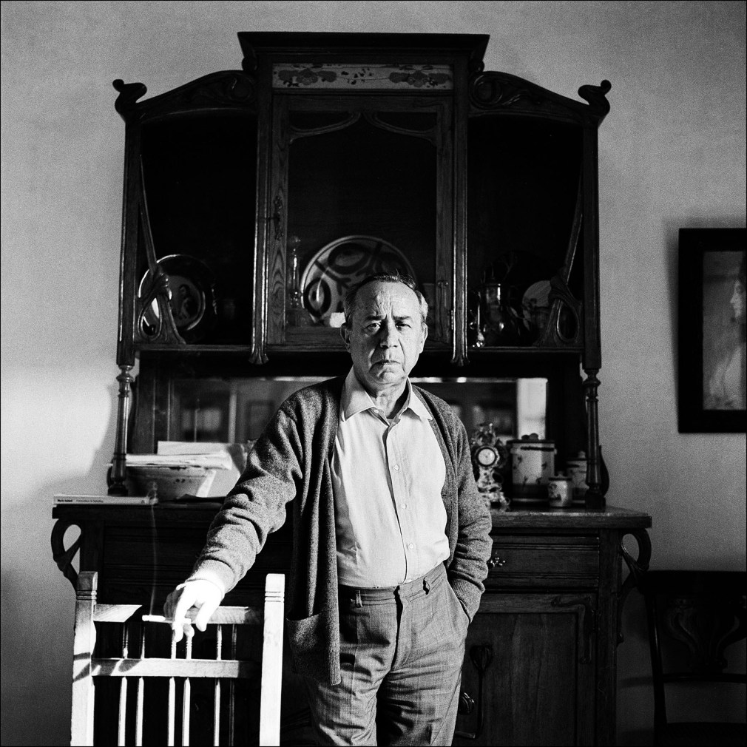
ANNIVERSARIO (1921-2021)
LEONARDO SCIACIA: SAPORE DI SICILIA
Leonardo Sciascia, uno dei piu’ grandi intellettuali del Novecento, che compirebbe 100 anni nel 2021, e’ nato e vissuto in Sicilia. Nei suoi scritti, ricchi di riflessioni sull’ Italia, gli Italiani e la nostra storia, non mancano numerosi riferimenti al cibo e alla terra, protagonista di quella realtá che lui amava descrivere.
PRESENTAZIONE DELLE OPERE – LETTURA DI ALCUNI BRANI - RICETTE
CICLO DI LEZIONI DI ITALIANO L2/LS (A PARTIRE DA B2/C1). INTERATTIVE, CON LETTURA DI MATERIALI AUTENTICI E RIFLESSIONE SULLA LINGUA
CICLO DI LEZIONI DI CULTURA ITALIANA O CONFERENZA (IN ITALIANO, SPAGNOLO, INGLESE)

Slide 3
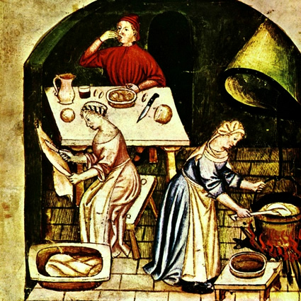

SPECIALE ANNO DANTESCO
A DESINAR CON DANTE
Viaggio tra sapori, storia e cultura dell’ Italia ai tempi di Dante Alighieri. Sulle tracce dei viaggi e dell’esilio del Sommo Poeta, scopriremo 10 menú medievali, tutti ambientati e basati su ricettari autentici.
CICLO 1:
FIRENZE- PALERMO– RAVENNA– LUNIGIANA–NAPOLI
CICLO 2:
VERONA- MANTOVA – ROMA- BOLOGNA- LUCCA
CICLO DI LEZIONI DI CULTURA ITALIANA

Slide 4
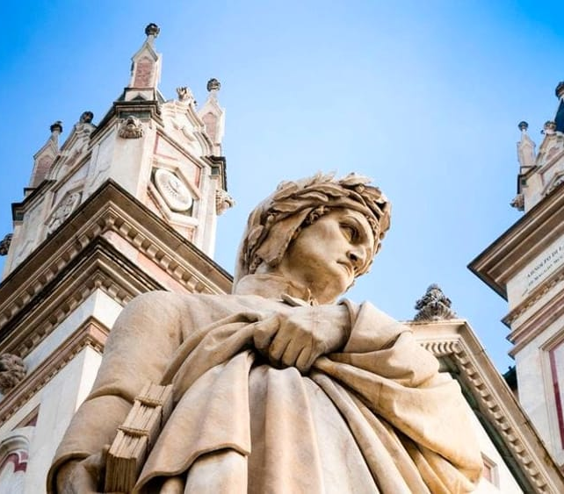

SPECIALE ANNO DANTESCO
IN ITALIA CON DANTE
---------Accompagnati dal Sommo Poeta, nell’ Anno Dantesco, scopriremo le principali cittá italiane: storia, letteratura, musica, tradizioni e ricette.-----------
CICLO 1:
FIRENZE-RAVENNA-ROMA-VERONA-NAPOLI
CICLO DI LEZIONI DI ITALIANO L2/LS (A PARTIRE DA B1)
INTERATTIVE –CON RIFLESSIONE SULLA LINGUA, INTERVISTE E MATERIALI AUDIO/VIDEO AUTENTICI

Slide 5
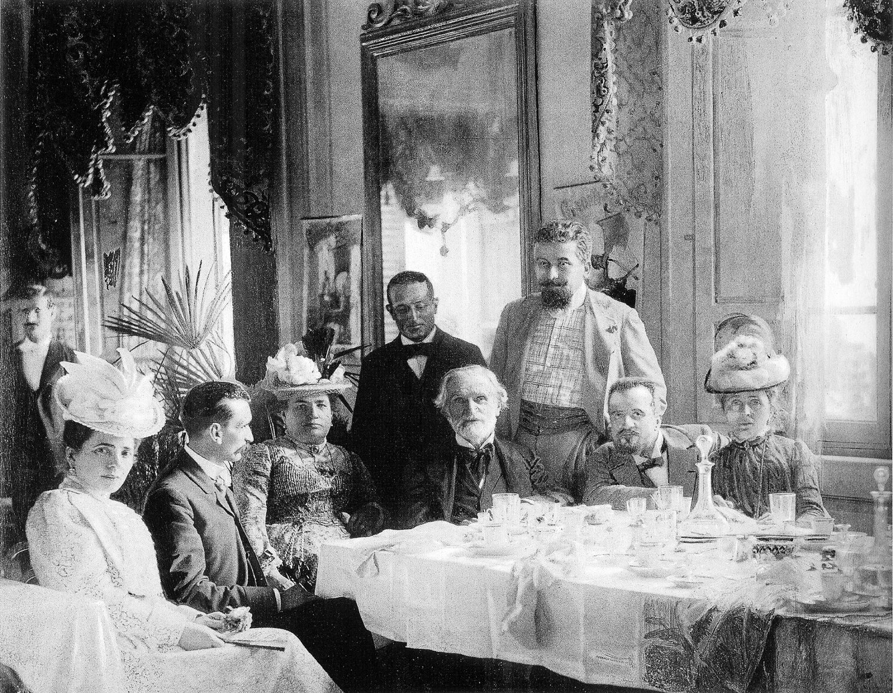
SPECIALE 120 ANNI
LIBIAM!
CON GIUSEPPE VERDI
TRA OPERA E CUCINA
Giuseppe Verdi, tra i piu’ conosciuti compositori del mondo, era anche noto per essere uno straordinario gourmet, produttore di vino e allevatore. Il carteggio di Verdi e sua moglie Giuseppina con gli amici é pieno di riferimenti al cibo e allá cucina, cosi’ come le sue opere. In questo corso, ascolteremo e studieremo le sue arie piu’ famose e chiuderemo ogni lezione con una ricetta autentica
CICLO DI LEZIONI DI ITALIANO L2/LS (A PARTIRE DA B2/C1): ASCOLTO E ANALISI DI ARIE DI VERDI, LETTURA E ANALISI DI UNA RICETTA.
CONFERENZA O CICLO DI LEZIONI FRONTALI DI CULTURA IN ITALIANO/SPAGNOLO/INGLESE

Slide 6
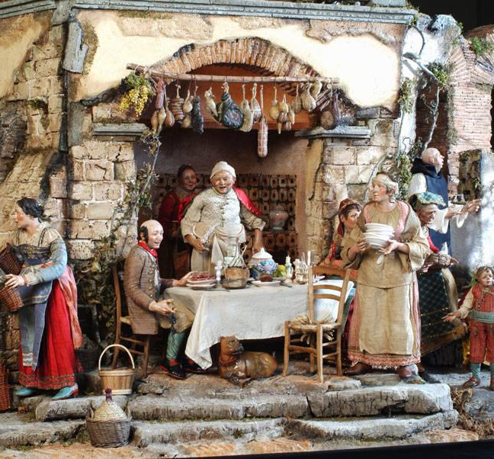
SPECIALE NATALE
LE RICETTE NEL PRESEPE
Taverne, osti, pescivendoli, cacciatori, verdurai…il presepe Napoletano –una tradizione iniziata nel Settecento Borbonico –é ricco di simboli e riferimenti a cibo e suppellettili e si presenta come base ideale per un percorso tra storia, cibo e cucina.
CICLO DI LEZIONI DI ITALIANO L2/LS (A PARTIRE DA B1)
INTERATTIVE –CON RIFLESSIONE SULLA LINGUA, INTERVISTE E MATERIALI AUDIO/VIDEO AUTENTICI
CICLO DI LEZIONI DI CULTURA ITALIANA O CONFERENZA (IN ITALIANO, SPAGNOLO, INGLESE)

Slide 7
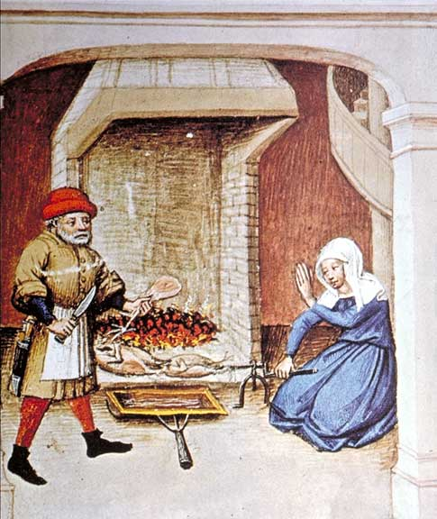


Storia e letteratura
CON BOCCACCIO “DENTRO” LE NOVELLE
Giovanni Boccaccio, e’ un grande scrittore Italiano e uno dei padri della lingua italiana. La sua opera principale, il Decameron, e’ composta da 100 novelle brevi e divertenti, che permettono tra l’altro una “full immersion” nelle case, nelle cittá e nelle botteghe dell’ Italia del Trecento. Molti i material di supporto a disposizione, a partire dalle splendide miniature che accompagnano i primi manoscritti del Decameron e si prestano a interessanti esercizi di interpretazione guidata.
CICLO DI LEZIONI DI ITALIANO L2/LS (A PARTIRE DA B1)
CICLO DI LEZIONI DI CULTURA ITALIANA O CONFERENZA (IN ITALIANO, SPAGNOLO, INGLESE)

Slide 8
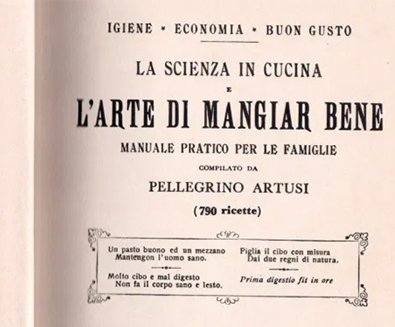

SPECIALE 170 ANNI
LA CUCINA DELL’ ITALIA UNITA
Dai biscotti a forma di baffi del re, alla pizza con un nome da regina, fino ad un feroce generale austriaco che dá il nome ad un piatto a base d’uovo. La cucina Ottocentesca é ricca di spunti che permettono di ripercorrere le tappe dell’ Unificazione con uno sguardo intimo, e diretto sui grandi protagonista e sulle personi comuni. Grande protagonista – ma non da solo- Pellegrino Artusi.
CONFERENZA O CICLO DI LEZIONI FRONTALI DI CULTURA IN ITALIANO/SPAGNOLO/INGLESE

Slide 9
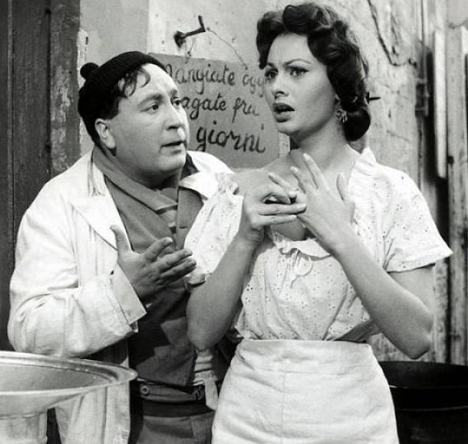

Cultura- cinema- cucina
CIAK! SI MANGIA
Un percorso tra i grandi film italiani del Novecento, tra societá, storia e cucina.
Dalle pizze fritte di Sofia Loren (L’Oro di Napoli) ai ravioloni di Mastroianni (La Dolce Vita), senza dimenticare naturalmente Totó, Anna Magnani, Ugo Tognazzi e gli altri “grandi” del cinema italiano.
INQUADRAMENTO STORICO-CINEMATOGRAFICO
VISIONE MATERIALI AUTENTICI
RICETTE DETTAGLIATE
CICLO DI LEZIONI DI ITALIANO L2/LS (A PARTIRE DA B2/C1). INTERATTIVE, CON ASCOLTO DI MATERIALI AUTENTICI E RIFLESSIONE SULLA LINGUA
CICLO DI LEZIONI DI CULTURA ITALIANA O CONFERENZA (IN ITALIANO, SPAGNOLO, INGLESE)

Slide 10

BUSINESS ITALIAN
ITALIANO: AL LAVORO!
L’italiano parlato nei contesti di lavoro, un percorso ideale per tutti i professionisti che desiderano interagire in italiano.
COLLOQUI DI LAVORO E CV
LE RIUNIONI
LE NEGOZIAZIONI
LA CREATIVITA’
LA GESTIONE DI UN TEAM DI LAVORO
CICLO DI LEZIONI DI ITALIANO L2/LS (A PARTIRE DAL LIVELLO B1). INTERATTIVE, CON SIMULAZIONI REALISTICHE, MATERIALI AUTENTICI E RIFLESSIONE SULLA LINGUA

Slide 11
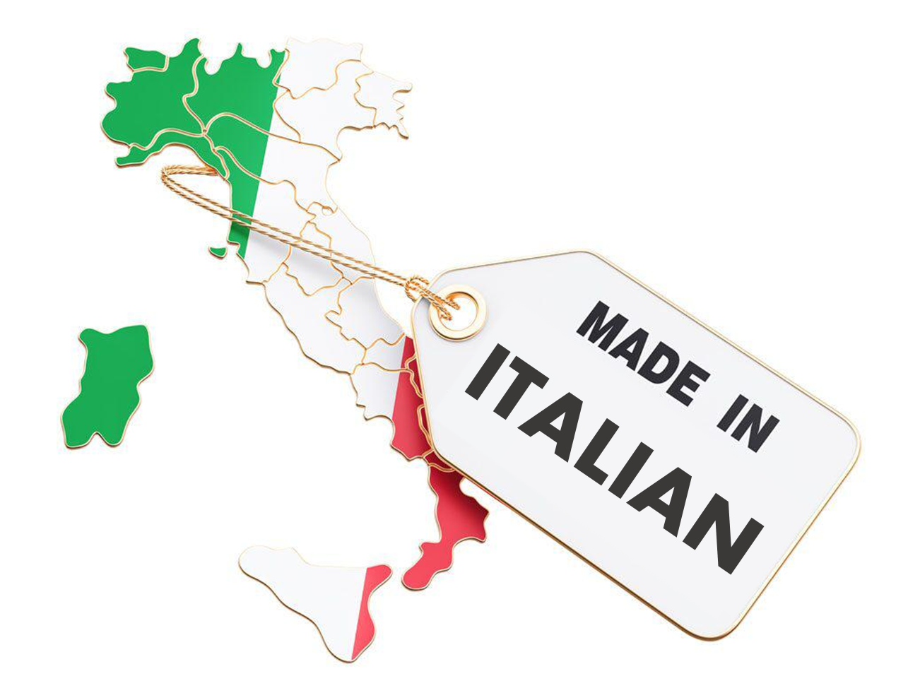
BUSINESS ITALIAN
MADE IN ITALIAN
Le eccellenze italiane, diventano racconto in questo corso con materiali autentici pensato per rafforzare, allo stesso tempo, la conoscenza linguística e quella culturale.
In un imaginario viaggio per l’Italia, conosceremo le marche piú emblematiche del “made in italy”, ascolteremo i loro creatori, visiteremo laboratori, case, tenute di campagna e uffici all’ avanguardia.
MODA – ACCESSORI - GIOIELLI – DESIGN – FOOD –VINO - ARTIGIANATO – PELLETTERIA –GIOCATTOLI - MOTORI
CICLO DI LEZIONI DI ITALIANO L2/LS (A PARTIRE DAL LIVELLO B2). INTERATTIVE,ASCOLTO E LETTURA DI MATERIALI AUTENTICI E RIFLESSIONE SULLA LINGUA

Slide 12

BUSINESS ITALIAN
L’ITALIA CHE LAVORA
Un viaggio nell’ Italia produttiva, tra cittá e regioni, aziende pubbliche e private, settori, trend, andamenti. Ideale per chi desidera acquisire un linguaggio macroeconomico non specialistico, e approfondire la conoscenza dell’ Italia anche attraverso i suoi grandi marchi, la traduzione agricola, i progetti e i quadri di riferimento futuri.
CICLO DI LEZIONI DI ITALIANO L2/LS (A PARTIRE DAL LIVELLO B2). INTERATTIVE,ASCOLTO E LETTURA DI MATERIALI AUTENTICI E RIFLESSIONE SULLA LINGUA

Slide 13
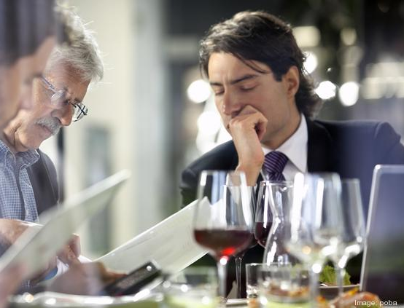


HACK
ANY BUSINESS MEETING
IN 10 SURVIVAL CLASSES
ABSOLUTE BEGINNERS
10 LEZIONI DA 2 ORE
METODO COMUNICATIVO

Slide 14

TRAIN
YOUR ITALIAN
-
MORNING CLASSESS
METODO COMUNICATIVO
BUSINESS ITALIAN
TUTTI I LIVELLI

Slide 15
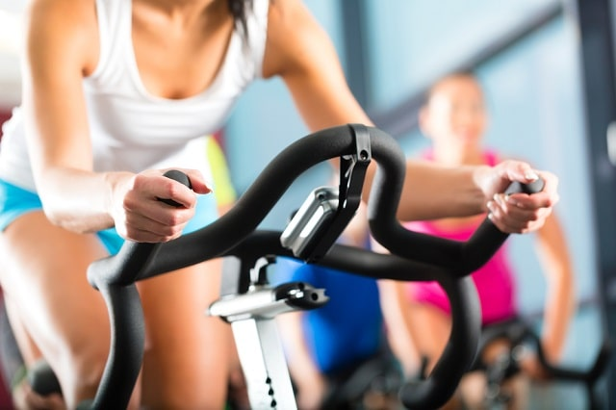
SPIN
YOUR ITALIAN 100 MINUTES PER WEEK
METODO COMUNICATIVO
LEZIONI QUOTIDIANE DI 20 MIN
TUTTI I LIVELLI

